Slide 1
مقدمة الدورة
الوحدة 1

Slide 2
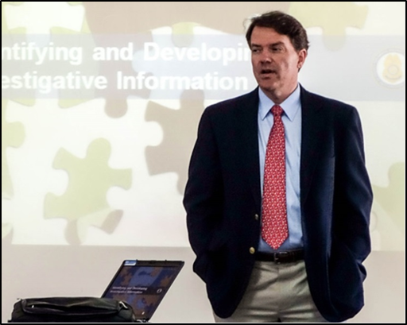
التعريف بالمشرف على الدورة
الاسم
المنصب
الخبرة المهنية
التوقعات من الدورة
Source: DS/T/ATA
Facilitator Introductions
Name
Position
Professional experience
Course expectations

Slide 3

التعريف بالمشاركين
يرجى تقديم:
  الاسم
  المنصب
  الخبرة المهنية
  التوقعات من الدورة
Source: Getty Images
Participant Introductions
Please provide:
  Name
  Position
  Professional experience
  Course expectations

Slide 4

مقدمة حول المواد المستخدمة في الدورة
دليل المشارك
  الجدول الزمني
  الوحدات التعليمية (المصطلحات الرئيسية، شرائح الباوربوينت، الملاحق)
مواد الدورة
  القرص المدمج
Source: Getty Images
Introduction to Course Materials
Participant Workbook
Course materials
  Compact disc

Slide 5
مكتب المساعدة في مكافحة الإرهاب (ATA)
أنشأه الكونغرس الأمريكي في عام1983
أسس كمبادرة كبرى في مواجهة الإرهاب الدولي
يوفر التدريب والمساعدة ذات الصلة إلى أجهزة إنفاذ القانون والأمن حول العالم
Office of Antiterrorism Assistance (ATA)
Created by US Congress in 1983
Formed as a major initiative against international terrorism
Provides training and related assistance to law enforcement and security services worldwide

Slide 6
الغرض من الدورة
توفير المهارات والأساليب المطلوبة لتطوير العملية الإجرائية الخاصة بتقييم نقاط الضعف وتخفيف حدتها في مجال البنية الأساسية الحرجة ووضع خطة لتحقيق المرونة
Course Purpose
To provide the skills and techniques needed to develop a process to assess and mitigate vulnerabilities of critical infrastructure and plan for resilience

Slide 7
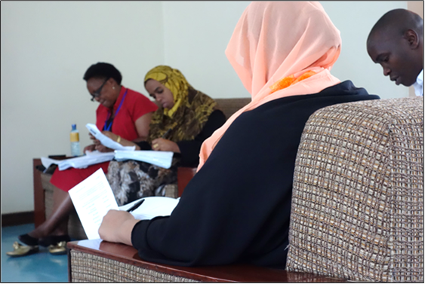
استراتيجيات التعليم
محاضرة
دراسات الحالات
نقاش في إطار مجموعة كبيرة
أنشطة في إطار مجموعات صغيرة
عرض
لحظة التعليم الإسترجاعي
Source: DS/T/ATA
Instructional Strategies
Lecture
Case studies
Large-group discussion
Small-group activities
Demonstration
TeachBack moment

Slide 8

قواعد السلوك في غرفة الدراسة
تبادل الأفكار
توجيه الأسئلة
إسكات الهواتف الخلوية
الحضور إلى غرفة الدراسة في الموعد المحدد
Source: Getty Images
Classroom Etiquette
Share ideas
Ask questions
Silence cell phones
Report to class on time

Slide 9
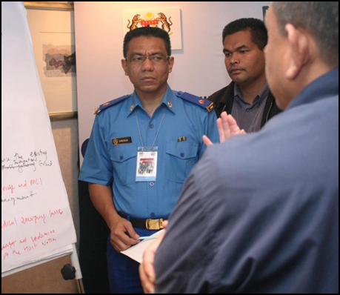
لوجستيات الدورة
ممثل عن الصف
المرافق
الجدول اليومي
صورة جماعية للمشاركين
Source: DS/T/ATA
Course Logistics
Class representative
Facilities
Daily schedule
Class photo

Slide 10

جدول الدورة (1 من 2)
راجع
الكتيب1.1
اليوم | الأجزاء المغطاة
1 | مقدمة حول أمن ومرونة البنية الأساسية الحرجة
2 | مشاركة المجتمع المحلي وحقوق الإنسان؛ بناء الشراكات المجتمعية؛ مكونات البنية الأساسية الحرجة
3 | أصول البنية الأساسية الحرجة؛ الأمن السيبراني؛ نظرة عامة على كشف الرصد
4 - 5 | المتفجرات والبنية الأساسية الحرجة؛ تحليل التهديد
Course Schedule (1 of 2)
Refer To:
Workbook 1.1
Day(s) | Milestones
1 | Introduction to Critical Infrastructure Security and Resilience
2 | Community Engagement and Human Rights; Building Community Partnerships; Components of Critical Infrastructure
3 | Critical Infrastructure Assets; Cybersecurity; Surveillance Detection Overview
4–5 | Explosives and Critical Infrastructure; Analyzing the Threat

Slide 11
جدول الدورة (2 من 2)
راجع
الكتيب 1.1
اليوم | الأجزاء المغطاة
5 | السياسات والإجراءات
6 | عمليات القوة الأمنية؛ التكنولوجيا الأمنية
7 - 9 | الفحص الأمني والتحقق؛ المرونة العملياتية؛ التمرين الختامي
10 | الملخص، التقييم، وحفل التخرج
Course Schedule (2 of 2)
Refer To:
Workbook 1.1
Day(s) | Milestones
5 | Policies and Procedures
6 | Security Force Operations; Security Technology
7–9 | Security Inspection and Validation; Operational Resilience; Capstone Exercise
10 | Summary, Evaluation, and Commencement

Slide 12


الاستبيان المعرفي
راجع
الوثيقة الموزعة 1.1
يقيس مدى فعالية الدورة
لا يتم تخصيص أية علامات له
لا يتطلب كتابة اسمك
Source: Getty Images
Knowledge Survey
Refer To:
Handout 1.1
Measures course effectiveness
Is not graded
Does not require your name

